Slide 1
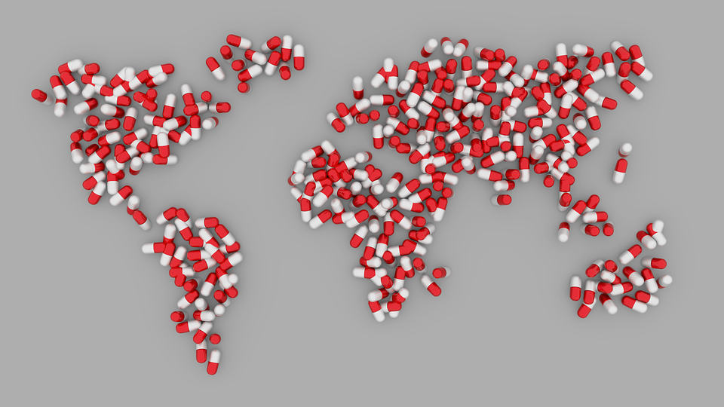
Gesundheit und Wohlergehen
Notes:
https://pixabay.com/de/illustrations/welt-karte-pille-erde-1185076/

Slide 4
Fasst den Text zusammen – in 5 Gruppen, ihr habt 5 Minuten!*
Laut der Allgemeinen Erklärung der Menschenrechte der Vereinten Nationen hat jeder Mensch das Recht auf einen Lebensstandard, der Gesundheit und Wohlergehen gewährleistet. Zu einem solchen Lebensstandard gehören ausreichende und gute Nahrung, Kleidung, eine Wohnung, ärztliche Versorgung und die notwendigen sozialen Leistungen.
Gesundheit ist aber nicht nur eine persönliche Angelegenheit, sie betrifft die gesamte Gesellschaft und ist Voraussetzung für soziale und wirtschaftliche Entwicklung. Viele Menschen werden durch Krankheiten arm und gleichzeitig sind Arme besonders stark von Krankheiten bedroht. Erfolge bei der Armutsbekämpfung sind darum eine wichtige Grundlage dafür, dass sich die gesundheitliche Situation der Menschen in den Entwicklungsländern bessert.
Diese eindeutig definierten Rechte werden bisher nicht umfassend verwirklicht. Auch wenn sich die Situation in den vergangenen Jahrzehnten schon enorm verbessert hat, ist sie noch inakzeptabel: Jeden Tag sterben weltweit fast 15.000 Kinder im Alter von unter fünf Jahren – die meisten an Krankheiten, die vermieden oder behandelt werden könnten.
Mehr als 800 Mädchen und Frauen sterben jeden Tag im Zusammenhang mit einer Schwangerschaft oder Geburt, weil es in ihrem Land keine ausreichende medizinische Betreuung für sie gibt. Sehr viele Menschen sterben noch immer an den Folgen von Aids (rund 940.000 im Jahr 2017). Und viele Millionen müssen noch immer unter hygienischen Bedingungen leben, die Krankheiten verursachen.
So hatten 2015 rund 844 Millionen Menschen keinen Zugang zu sauberem Trinkwasser und rund 2,3 Milliarden Menschen lebten ohne eine sanitäre Basisversorgung.
Das Menschenrecht auf Gesundheit wird durch diese Verhältnisse verletzt. Für die betroffenen Entwicklungsländer ist das eine humanitäre Katastrophe – und für den Rest der Menschheit eine große moralische Herausforderung.
Mehr als 800 Mädchen und Frauen sterben jeden Tag im Zusammenhang mit einer Schwangerschaft oder Geburt, weil es in ihrem Land keine ausreichende medizinische Betreuung für sie gibt. Sehr viele Menschen sterben noch immer an den Folgen von Aids (rund 940.000 im Jahr 2017). Und viele Millionen müssen noch immer unter hygienischen Bedingungen leben, die Krankheiten verursachen.
*TOP TIP: Start by highlighting words you know and any cognates you could guess, then grab a dictionary or visit www.leo.org
Notes:
Text from: https://www.bmz.de/de/themen/menschenrecht_gesundheit/index.html

Slide 5
Gruppe 1
Laut der Allgemeinen Erklärung der Menschenrechte der Vereinten Nationen hat jeder Mensch das Recht auf einen Lebensstandard, der Gesundheit und Wohlergehen gewährleistet. Zu einem solchen Lebensstandard gehören ausreichende und gute Nahrung, Kleidung, eine Wohnung, ärztliche Versorgung und die notwendigen sozialen Leistungen.
Key words I need to look up:
Words I know /can guess:
Summary of the text:

Slide 6
Gruppe 2
Gesundheit ist aber nicht nur eine persönliche Angelegenheit, sie betrifft die gesamte Gesellschaft und ist Voraussetzung für soziale und wirtschaftliche Entwicklung. Viele Menschen werden durch Krankheiten arm und gleichzeitig sind Arme besonders stark von Krankheiten bedroht. Erfolge bei der Armutsbekämpfung sind darum eine wichtige Grundlage dafür, dass sich die gesundheitliche Situation der Menschen in den Entwicklungsländern bessert.
Key words I need to look up:
Words I know /can guess:
Summary of the text:

Slide 7
Gruppe 3
Diese eindeutig definierten Rechte werden bisher nicht umfassend verwirklicht. Auch wenn sich die Situation in den vergangenen Jahrzehnten schon enorm verbessert hat, ist sie noch inakzeptabel: Jeden Tag sterben weltweit fast 15.000 Kinder im Alter von unter fünf Jahren – die meisten an Krankheiten, die vermieden oder behandelt werden könnten.
Key words I need to look up:
Words I know /can guess:
Summary of the text:

Slide 8
Gruppe 4
Mehr als 800 Mädchen und Frauen sterben jeden Tag im Zusammenhang mit einer Schwangerschaft oder Geburt, weil es in ihrem Land keine ausreichende medizinische Betreuung für sie gibt. Sehr viele Menschen sterben noch immer an den Folgen von Aids (rund 940.000 im Jahr 2017). Und viele Millionen müssen noch immer unter hygienischen Bedingungen leben, die Krankheiten verursachen.
Key words I need to look up:
Words I know /can guess:
Summary of the text:

Slide 9
Gruppe 5
So hatten 2015 rund 844 Millionen Menschen keinen Zugang zu sauberem Trinkwasser und rund 2,3 Milliarden Menschen lebten ohne eine sanitäre Basisversorgung.
Das Menschenrecht auf Gesundheit wird durch diese Verhältnisse verletzt. Für die betroffenen Entwicklungsländer ist das eine humanitäre Katastrophe – und für den Rest der Menschheit eine große moralische Herausforderung.
Key words I need to look up:
Words I know /can guess:
Summary of the text:

Slide 10
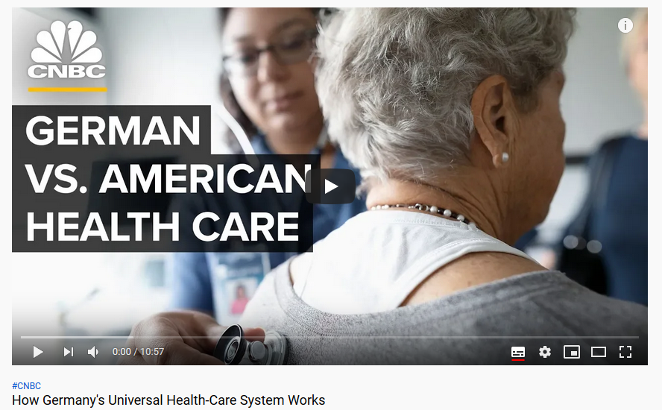
Video: Das deutsche Gesundheitssystem
Mach eine Liste:
Vorteile der Gesundheitsversorgung in Deutschland
vs
Nachteile der Gesundheitsversorgung in Deutschland
Schreibe auf:
Was hat dich überrascht?
Notes:
https://www.youtube.com/watch?v=1d3QLPdHysc

Slide 11
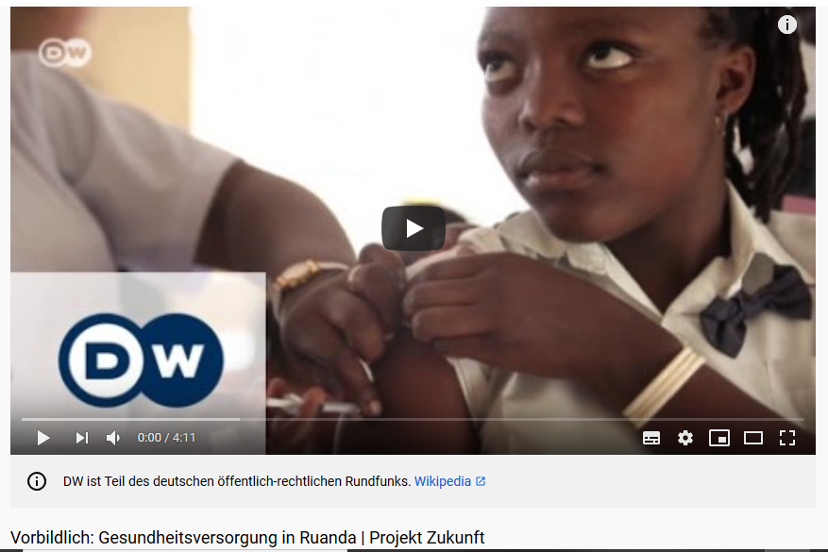
Video: Allgemeine Gesundheitsversorgung in Ruanda
Tipp: Lest das Transkript.
Notes:
https://www.youtube.com/watch?v=8hw6TaWyLE8
Transcript and full English translation available in the resource section on our website.

Slide 12
Use the transcript: FIND THE GERMAN FOR...
1 an injection that saves lives 2 cervical cancer 3 young girls are being vaccinated against these viruses 4 Healthcare system 5 further medical treatment | 6 general state health insurance 7 The flipside of the economic boom 8 non-communicable diseases 9 pharmaceutical companies 10 one twentieth of the world market price
Notes:
Students need to find the German for these phrases. The answers are on the next slide. Optional: Use the following slide (solutions) in addition to this slide as a match-up activity. * Weaker students may also use the English transcript to find the right answer.

Slide 13
Lösungen
1 ein Piecks, der Leben rettet 2 Gebärmutterhalskrebs 3 junge Mädchen warden gegen diese Viren geimpft 4 Gesundheitssystem 5 weitergehende ärztliche Behandlung | 6 allgemeine staatliche Krankenversicherung 7 Die Kehrwende des Wirtschaftsbooms 8 nicht übertragbare Krankheiten 9 Pharmakonzerne 10 ein zwanzigstel des Weltmarktpreises

Slide 14
Gruppenpräsentation
Think about everything you have heard, read, spoken and written about so far in this unit of work, and in small groups, write a short presentation in GERMAN including some key facts and your own thoughts and opinions on “allgemeine Gesundheitsversorgung“.
Here is a plan to get you started:
Introduction: What is “allgemeine Gesundheitsversorgung“? Who is it for?
3+ key facts
3+ opinions about the current state of affairs
Concluding statements
Notes:
Writing frame - some support (Optional: as homework task)

Slide 15
Thinking bubble activity
Notes:
For students to collect notes/key points before writing a paragraph

Slide 16
Kleines Quiz
What is the name of the UK’s ‘allgemeine Gesundheitsversorgung’ ?
Many poorer countries cannot afford to invest in a Universal Health coverage system. How many people die each year from diseases that are easily preventable?
A) 3 million B) 3 billion C) 300,000
How much of the worlds population cannot access essential health services?
A) Around a quarter B) About a third C)At least half
Under-five mortality rates fell rapidly between 2000 and 2015, declining by what % globally?
A) 25% B) 44% C) 55%
Notes:
This quiz is an optional activity
https://www.un.org/sustainabledevelopment/blog/2017/12/half-world-lacks-access-essential-health-services-un-backed-report/

Slide 17
Kleines Quiz
What is the name of the UK’s ‘allgemeine Gesundheitsversorgung’? The NHS- National Health Service
Many poorer countries cannot afford to invest in a Universal Health coverage system. How many people die each year from diseases that are easily preventable?
A) 3 million B) 3 billion C) 300,000
How much of the worlds population cannot access essential health services?
A) Around a quarter B) About a third C)At least half
Under-five mortality rates fell rapidly between 2000 and 2015, declining by what % globally?
A) 25% B) 44% C) 55%
Notes:
https://www.un.org/sustainabledevelopment/blog/2017/12/half-world-lacks-access-essential-health-services-un-backed-report/

Slide 19
World Class Teaching project has been funded with support from the European Commission. The contents of these actions are the sole responsibility of the contractor and can in no way be taken to reflect the views of the European Union.

